Slide 1

FeelItaly
Universidade do Minho
Escola de Engenharia
Mestrado Integrado em Engenharia Informática
Com FeeIItaly na mão, é mais simples a confeção!
Laboratórios de Informática IV
Grupo 29
Diogo Braga - A82547
João Silva - A82005
Ricardo Caçador - A81064
Ricardo Ferreira - A82568
Ricardo Veloso - A81919
Junho, 2019

Slide 2
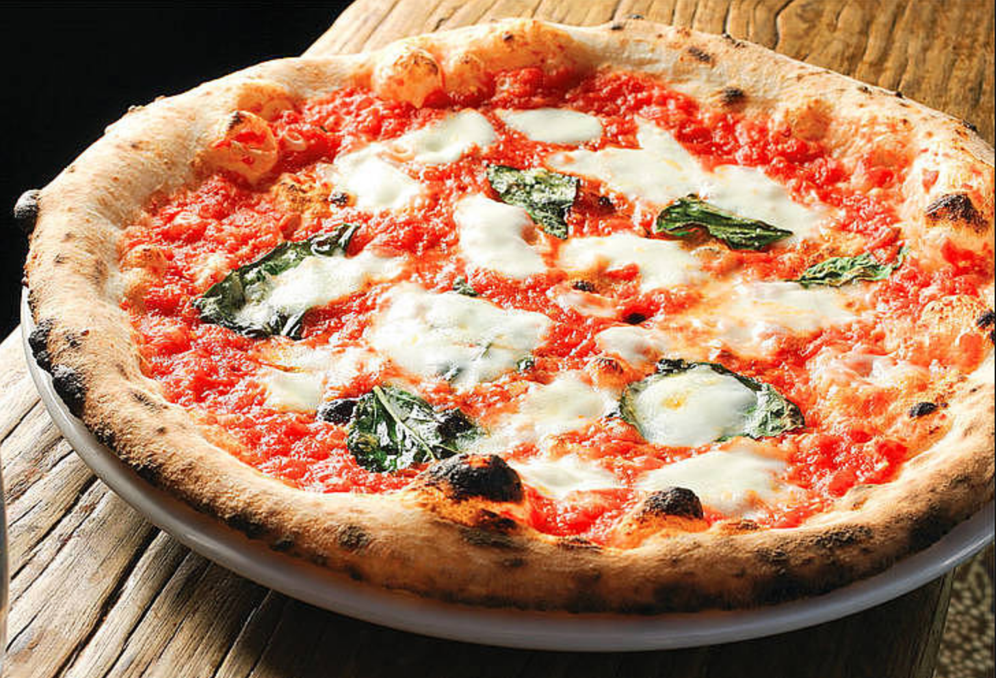
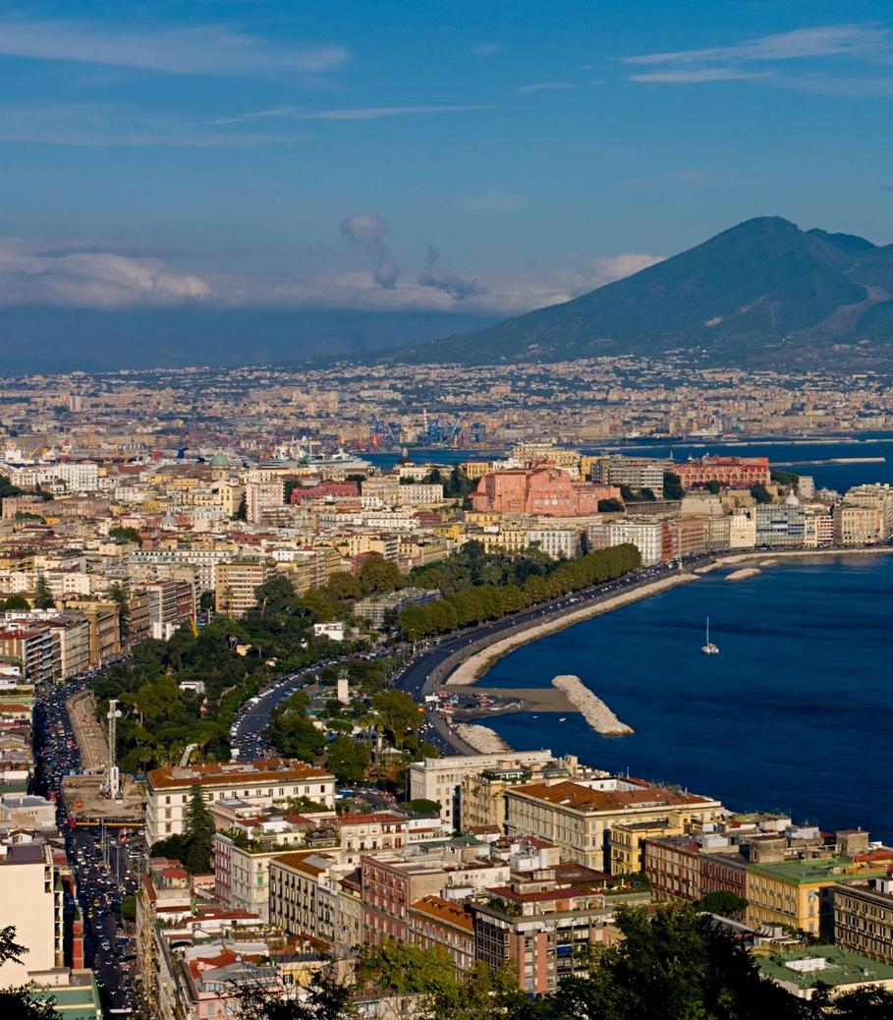
Contextualização
Estudante de Erasmus proveniente da zona de Nápoles.
Falta de presença da culinária Italiana na cozinha Portuguesa.
Tipo de comida particularmente de rápida e fácil confeção.

Slide 3
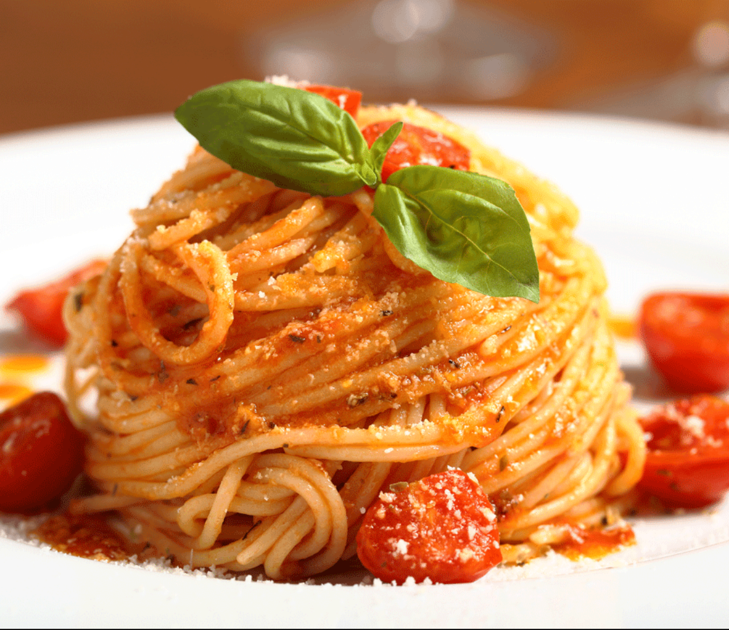
Objetivos
Aumento da produtividade dos utilizadores.
Possibilidade de comunicação entre utilizador e dispositivo auxiliar.
Organização semanal.
Ajuda não só na cozinha mas também na hora de ir às compras.

Slide 4
Identificação dos recursos necessários
1 engenheiro de software (gestor de projeto) e 5 programadores
Levantamento de Requisitos
Estudo do Mercado
Pesquisa de Receitas Italianas
Servidor para alocação dos serviços
Software

Slide 5
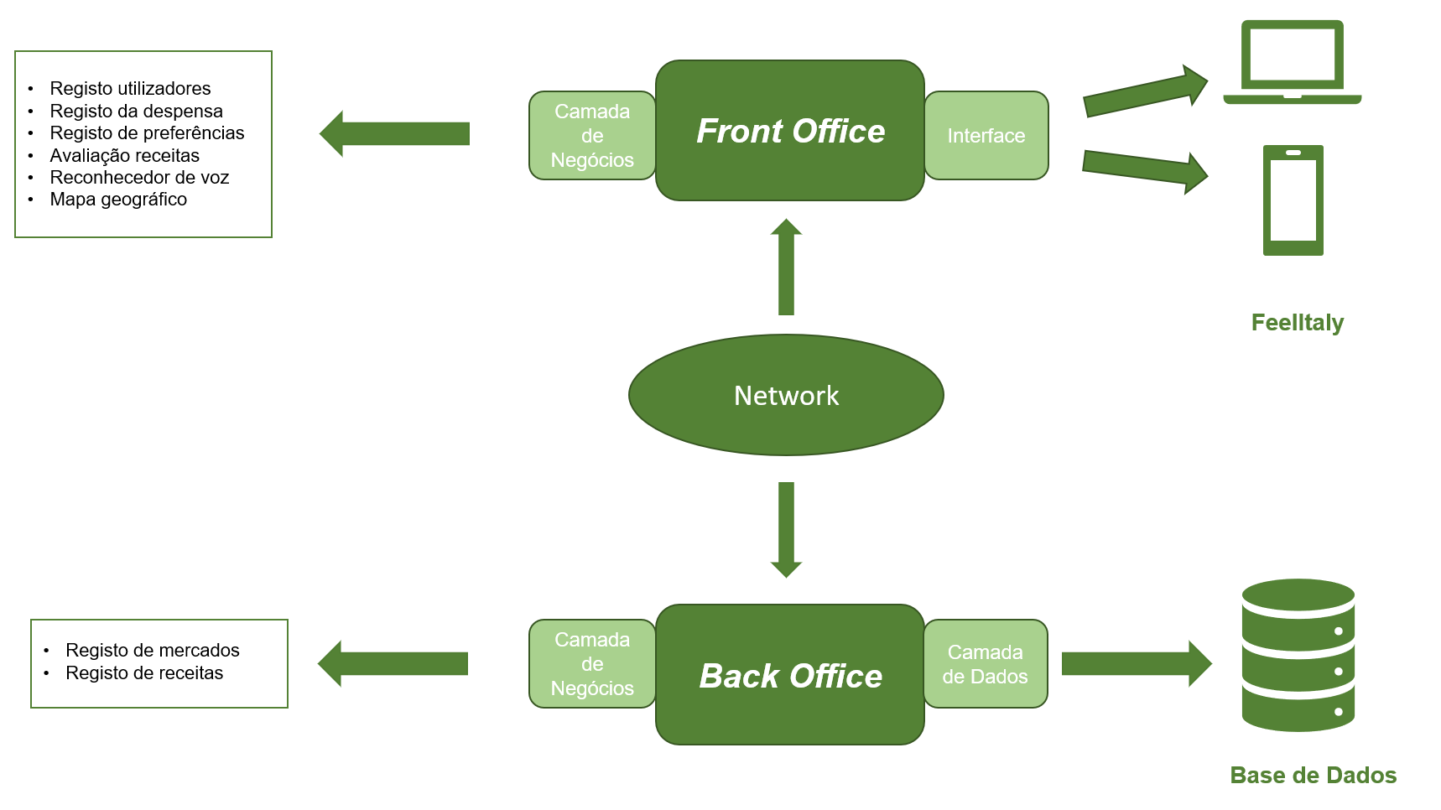
Maquete do Sistema

Slide 6
Requisitos Funcionais do Utilizador
O utilizador deve conseguir registar-se no sistema.
O utilizador deve conseguir autenticar-se no sistema.
3. O utilizador deve conseguir estabelecer uma configuração inicial de pratos e ingredientes.
(...)
5. O utilizador deve conseguir pré-visualizar todas as receitas disponíveis.
(...)
O utilizador deve conseguir selecionar uma receita.
9. O utilizador deve ser acompanhado durante a confeção duma receita.
(...)
16. O utilizador deve poder ter acesso a uma lista dos estabelecimentos que
disponibilizem os produtos em falta.

Slide 7
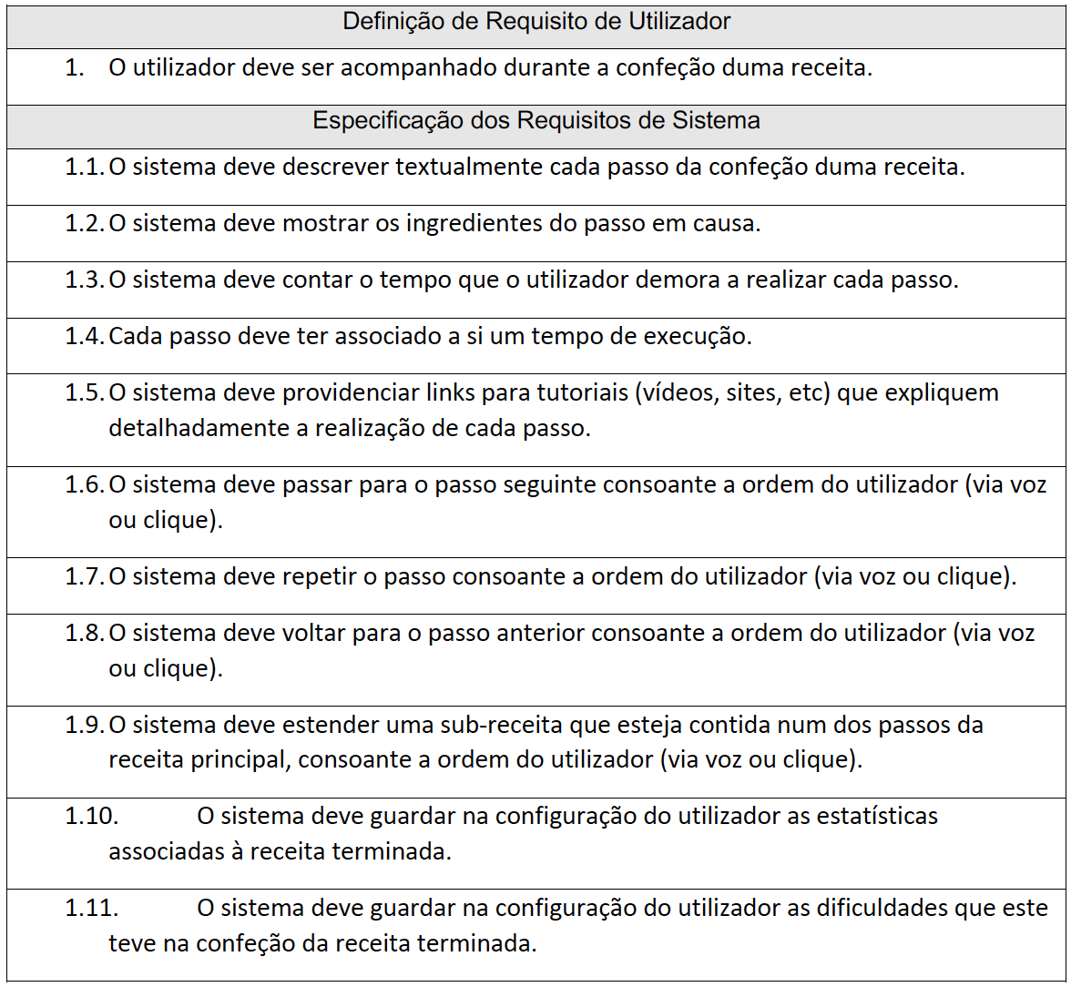
Requisitos Funcionais do Utilizador e do Sistema – Preparação duma Receita

Slide 8
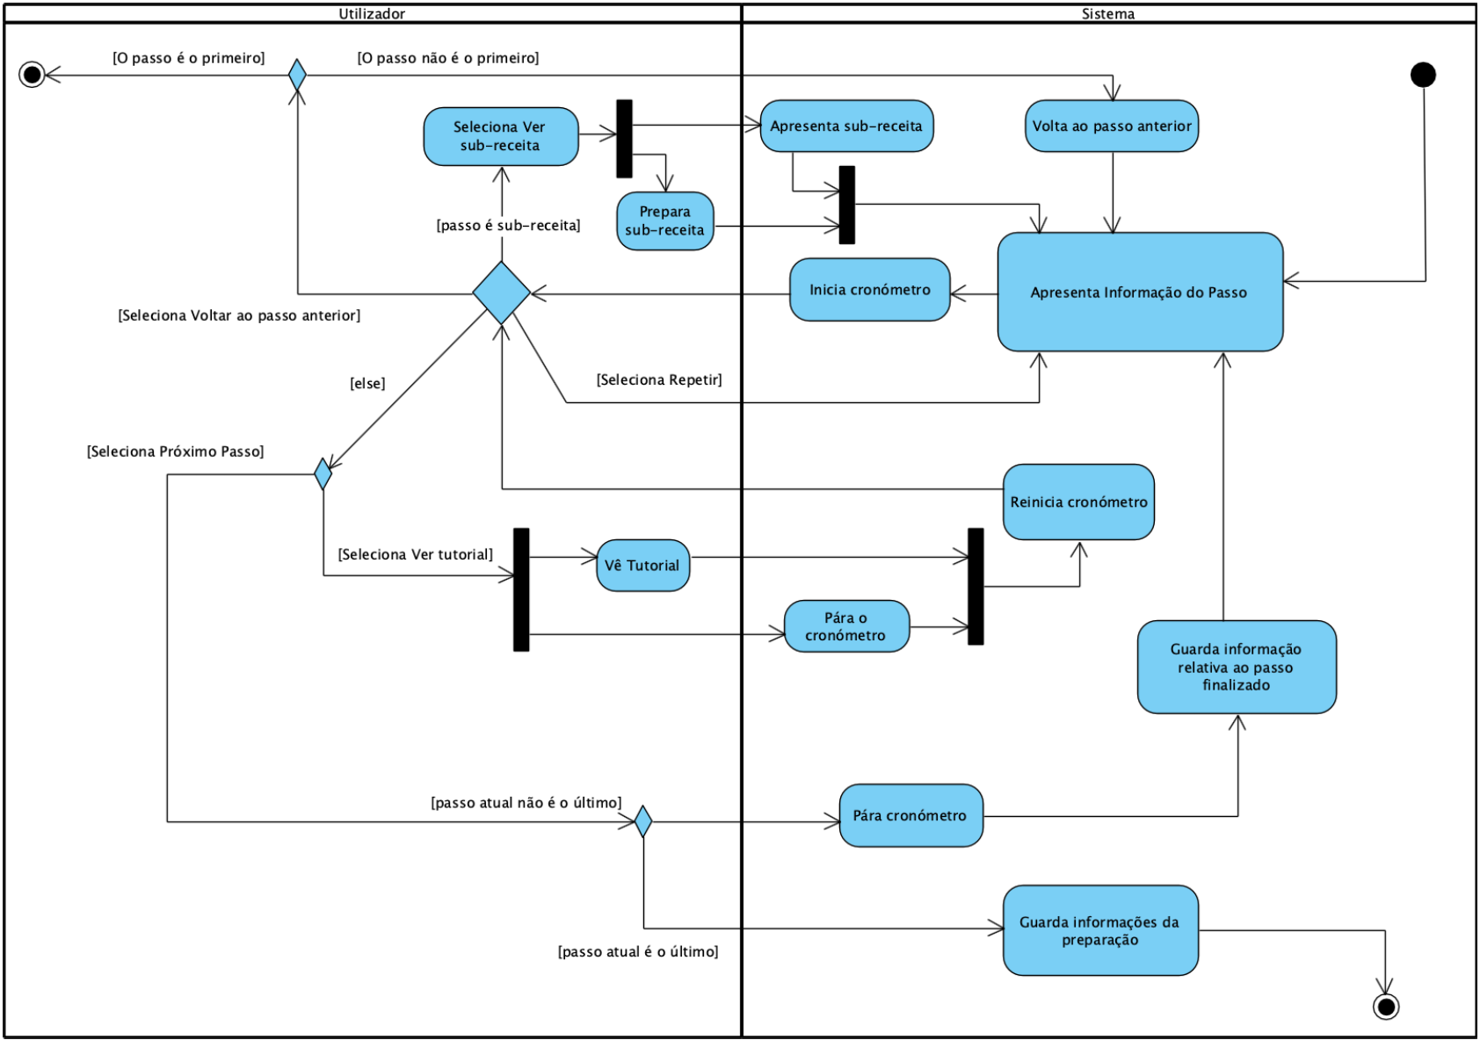
Modelos de Contexto – Diagrama de Atividade

Slide 9
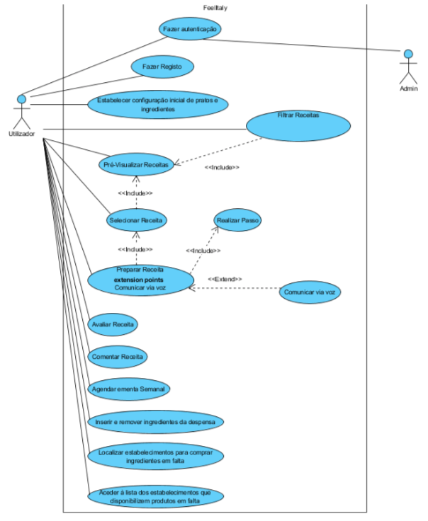
Diagrama de Use Cases

Slide 10
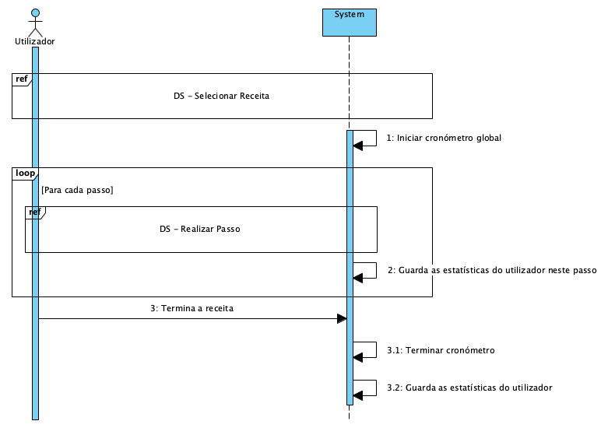
DSI – Preparar Receita

Slide 11
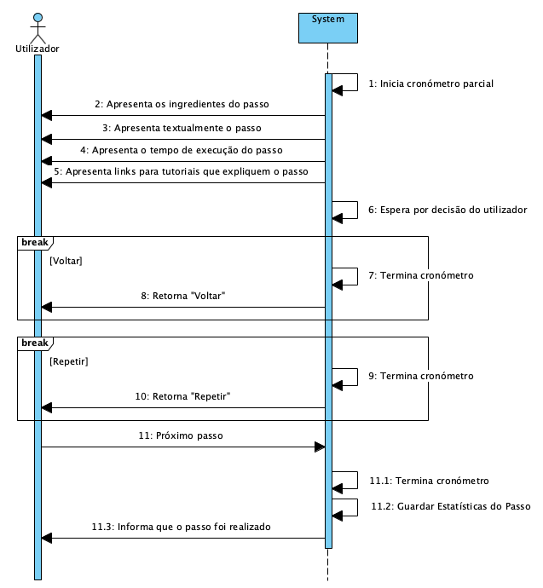
DSI – Realizar Passo

Slide 12
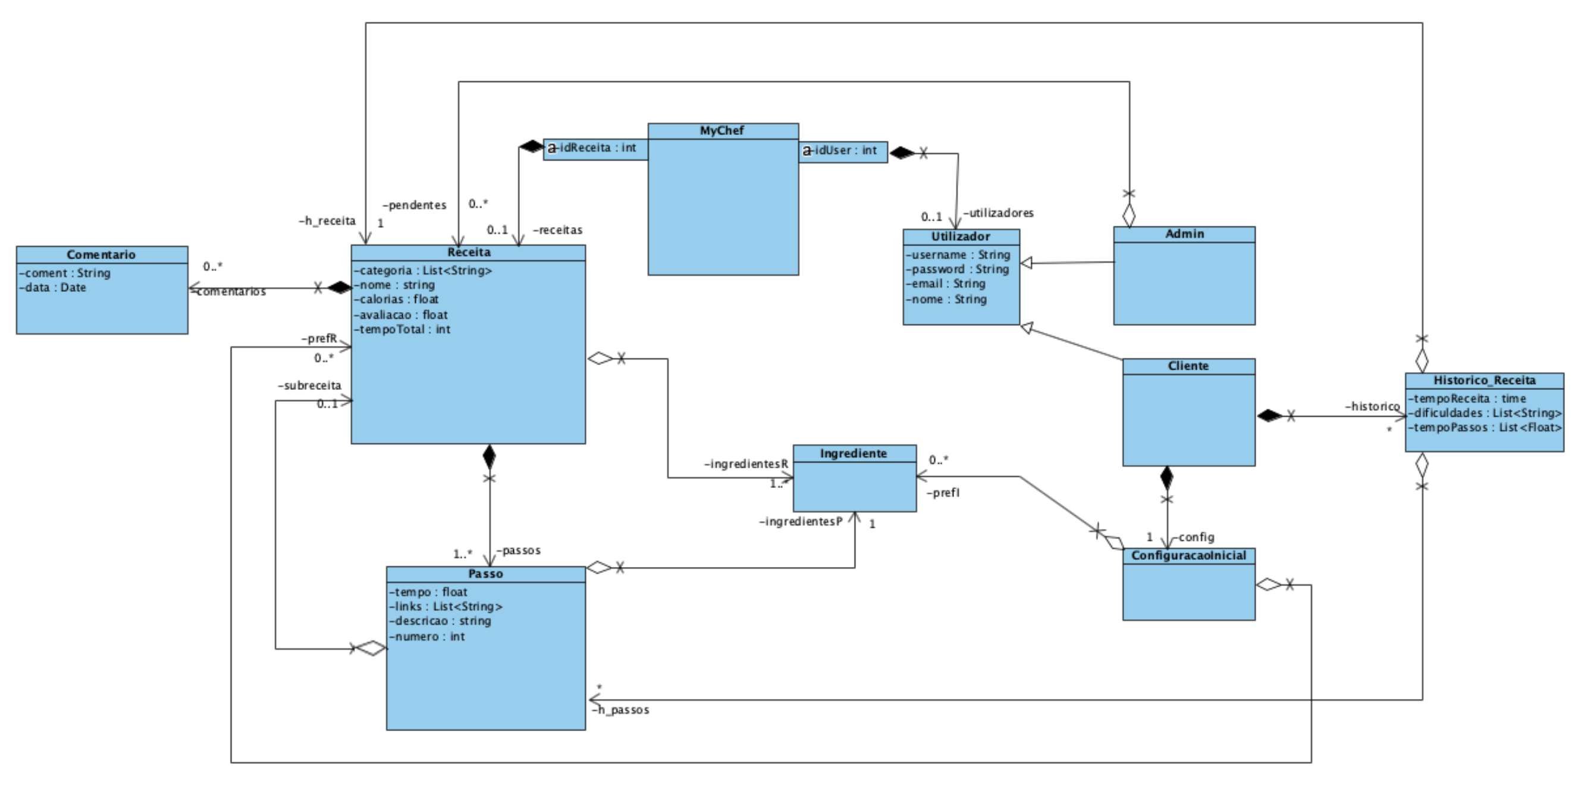
Modelos Estruturais -Diagrama de Classes

Slide 13
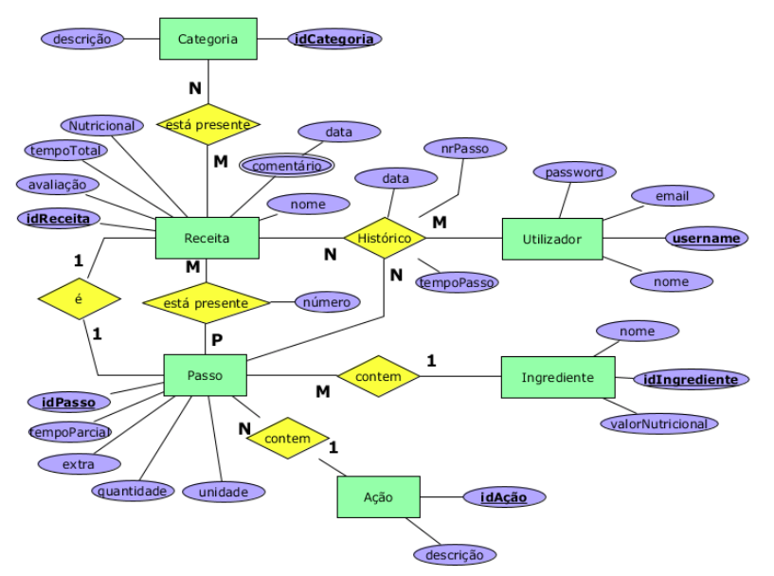
Modelo Conceptual

Slide 14
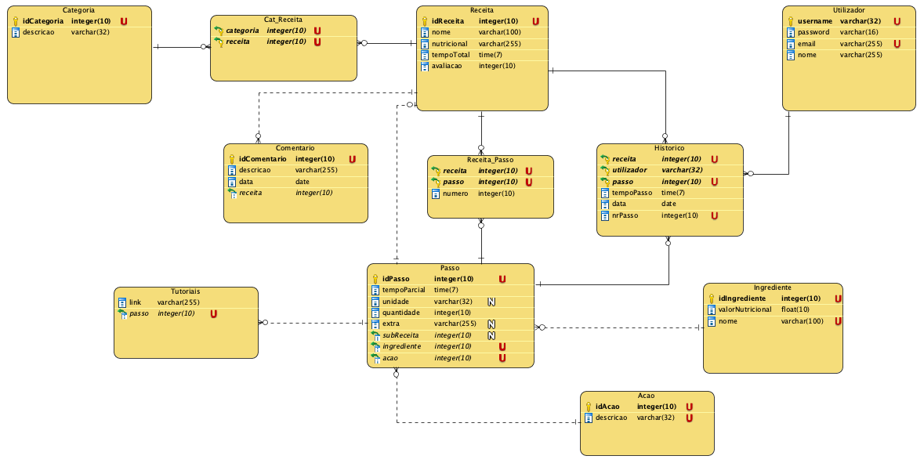
Modelo Lógico

Slide 15
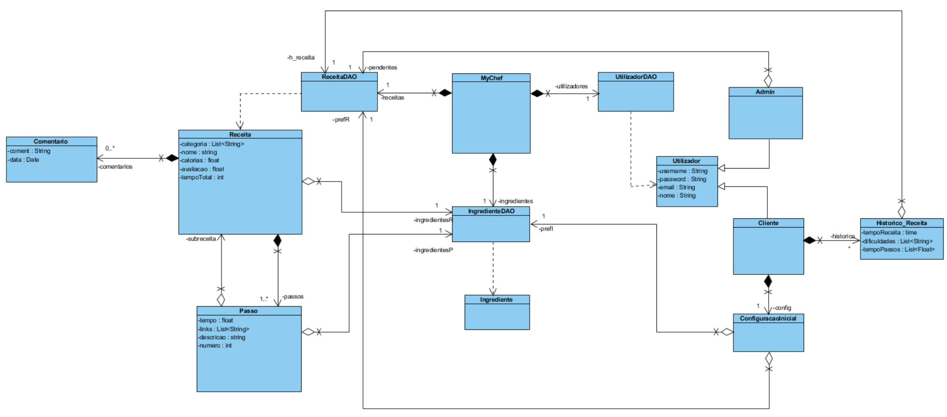
Modelos Estruturais -Diagrama de Classes ORM

Slide 16
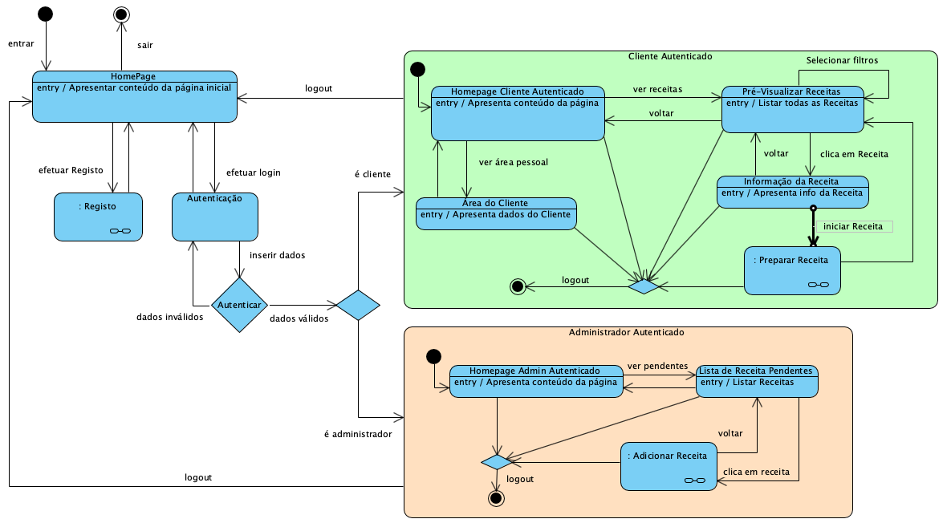
FeelItaly

Slide 17
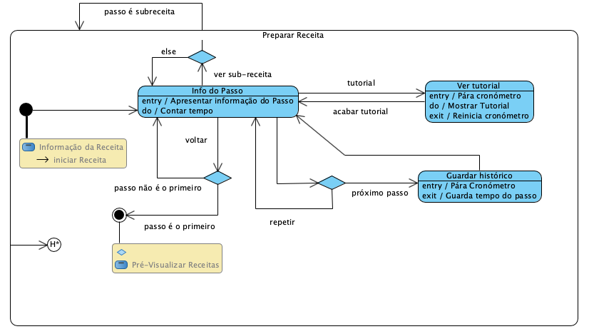
Preparar Receita

Slide 18
FeelItaly
Universidade do Minho
Escola de Engenharia
Mestrado Integrado em Engenharia Informática
Com FeeIItaly na mão, é mais simples a confeção!
Laboratórios de Informática IV
Grupo 29
Diogo Braga - A82547
João Silva - A82005
Ricardo Caçador - A81064
Ricardo Ferreira - A82568
Ricardo Veloso - A81919
Junho, 2019

